Slide 1
Артефакты визуализации
Диаграммы (BPMN)

Slide 2
BPMN
Business Process Model and Notation

Slide 3
1. Зоны ответственности - Swimlanes
 | Пул, участник (Pool, Participant) | Структурное подразделение, которому поручено выполнение действия (фирма, организация, отдел, служба).
 | Дорожка (Lane) | Должность исполнителя или роль субъекта, которому поручено выполнение действия. Составная часть организационной единицы.
Name
Name
Name
Name

Slide 4
2. Объекты потока - Flow Objects
 | Событие (Event) | Факт (ситуация, набор условий или обстоятельств), который активирует или оказывает влияние на дальнейшее развитие процессов.
 | Действие, деятельность (Activity) | Действие или набор действий, выполняемых исполнителем в ходе процесса.
 | Шлюз, логический оператор (Gateway) | Используется для обозначения слияния и/или ветвления потока событий и действий.

Slide 5
События: по триггеру
Маркер | Тип тригера | Описание
 | Неопределенное (None) | Отсутствие маркера предполагает отсутствие у Стартового события определенного триггера.
 | Сообщение (Message) | От Участника поступает Сообщение, которое инициирует запуск Процесса.
 | Таймер (Timer) | Определенный временной интервал или цикл.
 | Завершение (Terminate) | Отражает факт немедленного завершения всего процесса.

Slide 6
События: по триггеру
Маркер | Тип тригера | Описание
 | Сигнал (Signal) | Переданный из другого Процесса сигнал поступает в текущий Процесс и инициирует его запуск.
 | Ошибка (Error) | Отражает факт возникновения и/или обработки ошибки в процессе. Ошибки могут иметь различные типы.
 | Отмена (Cancel) | Отражает факт неудачного завершения (прерывания) процесса.

Slide 7
События: по триггеру
Маркер | Тип тригера | Описание
 | Параллельно-множественное (Parallel Multiple) | То же самое, что и множественное, но событие произойдет, только если будут выполнены все заданные условия.
 | Прерывание, эскалация (Escalation) | Запускает процесс, который ускоряет выполнение другого процесса, если тот выполняется неправильно.
 | Компенсация (Compensation) | Инициирует вспомогательные действия, компенсирующие неудачное завершение (прерывание) процесса.

Slide 8
События: по триггеру
Маркер | Тип тригера | Описание
 | Множественное (Multiple) | Событие предполагает множество вариантов, но для его наступления достаточно хотя бы одного.
 | Сслыка / Связь (Link) | Используется для связки процессов или частей. Если событие окончания одного процесса ссылается на другой процесс, оно является началом другого процесса.
 | Условие (Conditional) | Событие, обозначающее некое состояние объекта. Состояние относится к параметрам.

Slide 9
События: времени наступления
Стартовые | Промежуточные | Конечные

Slide 10
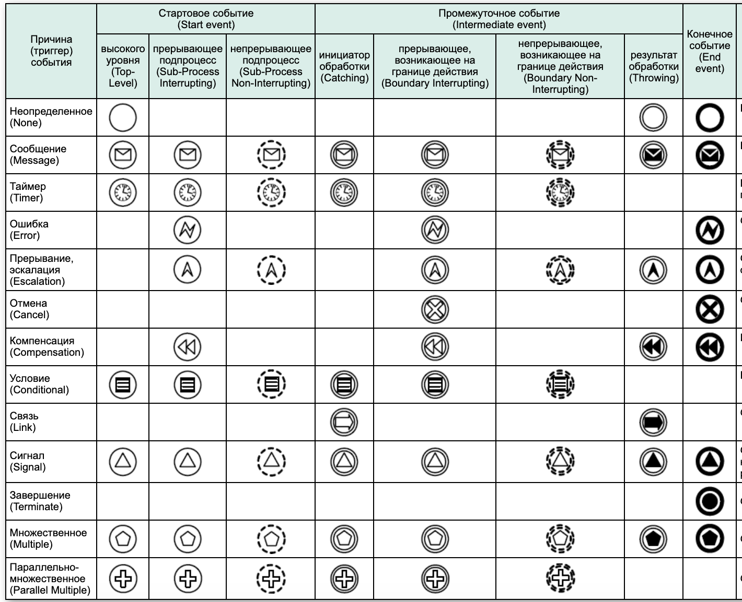

Slide 11
Шлюзы
Маркер | Тип тригера | Описание
 | Эксклюзивный (Exclusive, XOR) | Предназначен для разделения потока операций на несколько альтернативных маршрутов.
 | Параллельный (Parallel, AND) | Предназначен для слияния/ветвления одновременно (параллельно) выполняемых потоков операций.
 | Неэксклюзивный (Inclusive, OR) | Предназначен для разделения потока операций на несколько маршрутов, каждый из которых активируется при условии истинности связанного с ним логического выражения.
 | Комплексный (Complex) | Аналогичен неэксклюзивному шлюзу. Отличие заключается в том, что с ним связано одно выражение, которое определяет, какие из потоков операций будут активированы.

Slide 12
Шлюзы
Маркер | Тип тригера | Описание
 | Эксклюзивный, основанный на событиях (Exclusive Event-Based) | Предназначен для разделения потока операций на несколько альтернативных маршрутов. Процесс, выбирается в зависимости от произошедших событий, которые указываются по соответствующему маршруту.
 | Эксклюзивный, основанный на событиях, запускающий процесс (Exclusive Event-Based Gateway to start a Process) | Аналогичен предыдущему, но используется в качестве начального символа процесса. Не имеет входящих потоков.
 | Параллельный, основанный на событиях, запускающий процесс (Parallel Event-Based Gateway to start a Process). | Аналогичен предыдущему, но возможна активация сразу нескольких маршрутов в случае срабатывания событий, с которыми они связаны.

Slide 13
3. Потоки- Flows
 | Поток операций, поток управления (Sequence Flow) | Задает последовательность (до-после) возникновения событий и выполнения действий.
 | Поток сообщений (Message Flow) | Отражает информационный обмен между участниками процесса. Обычно соединяет действия и/или пулы двух участников процесса.
 | Поток операций по умолчанию (Default Sequence Flow). | Используется при ветвлении потоков. Поток по умолчанию активируется, если активация других потоков невозможна.
 | Условный поток операций (Conditional Sequence Flow). | Используется при ветвлении потоков. Условия активации потока задается рядом в виде логического выражения

Slide 14
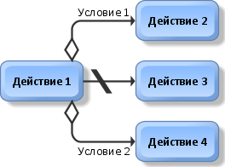
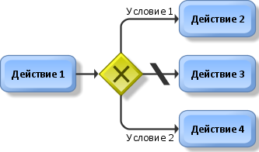
Ветвление на альтернативные потоки по логическим выражениям
С использованием шлюза
с использованием потоков

Slide 15
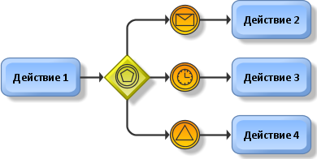
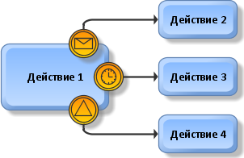
Ветвление на альтернативные потоки в зависимости от произошедших событий
с использованием шлюза
с использованием граничных событий

Slide 16
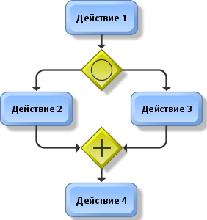
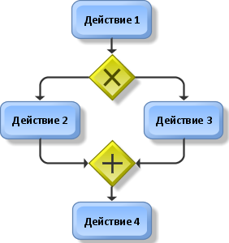
Недопустимое использование шлюзов

Slide 17
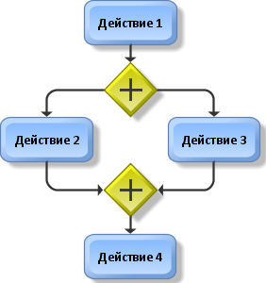
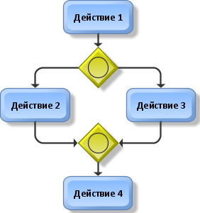
Допустимое использование шлюзов 1

Slide 18
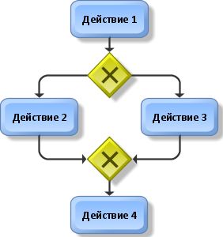
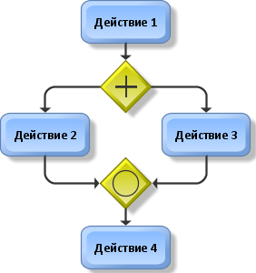
Допустимое использование шлюзов 2

Slide 19
4. Данные - Data
 | Хранилища данных (Data Storage) | База данных или ее фрагмент, содержащий информацию для выполнения действий.
 | Сообщение (Message) | Отражает факт передачи информации между участниками процесса.

Slide 20
5. Артефакты - Artifacts
 | Группа (Group) | Используется для группировки графических элементов, принадлежащих одной и той же категории.
 | Комментарий, текстовая аннотация (Text Annotation) | Примечание (дополнительная информация), связанная с отображенным элементом.

Slide 21
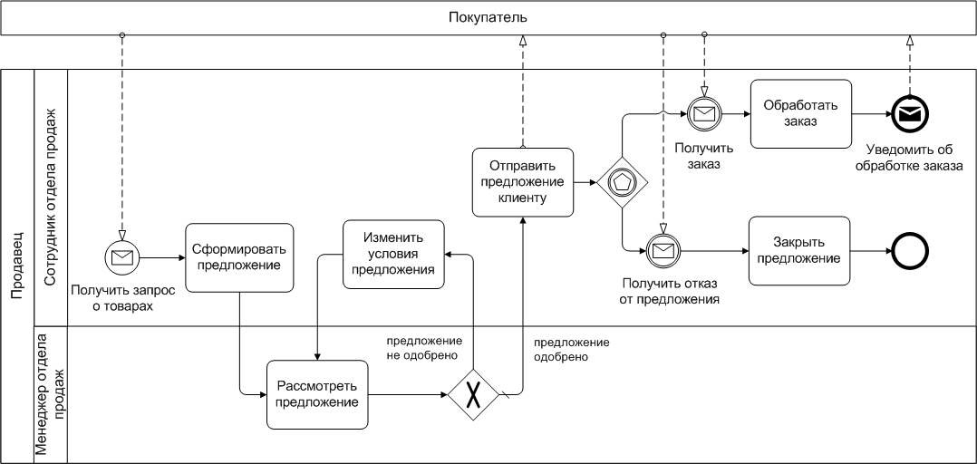
Пример BPD

Slide 22
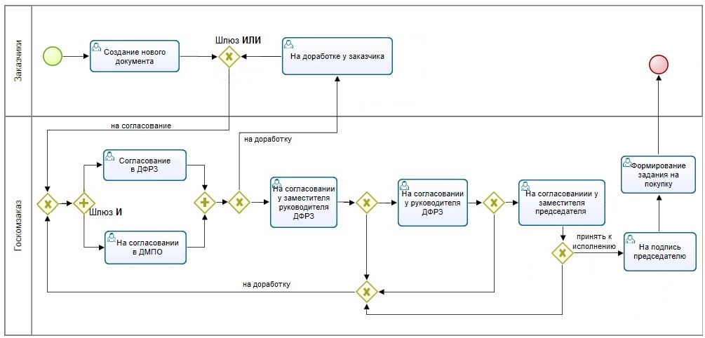

Slide 23
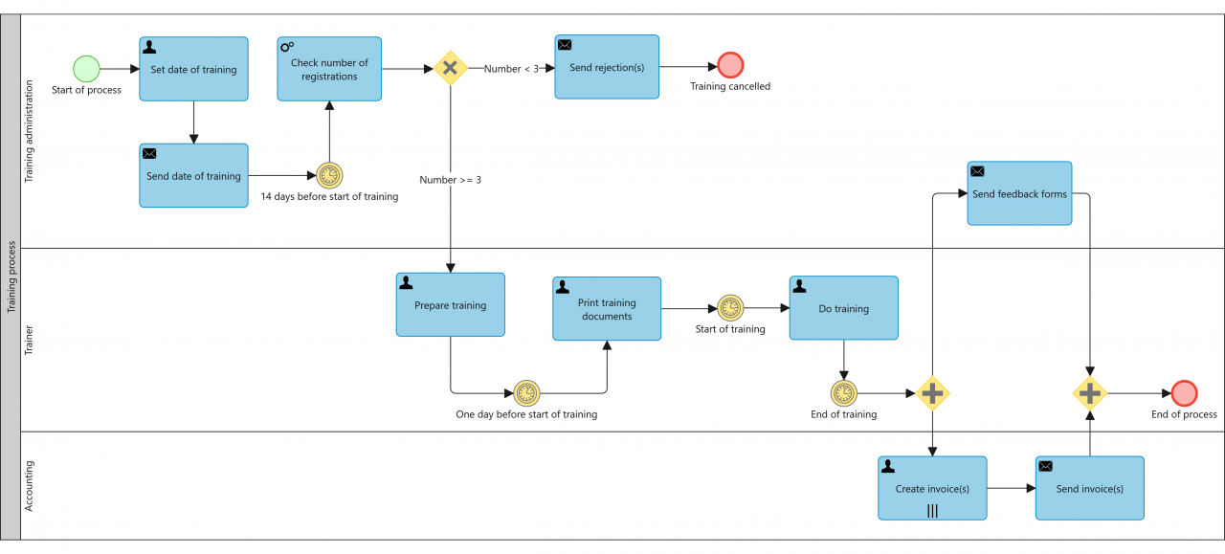

Slide 24
Практика

Slide 25
Нарисовать диаграмму для процесса
Заказ и доставка пиццы

Slide 26
Дополнительные материалы

Slide 27
Материалы по BPMN
BPMN: основные символы и диаграммы https://sites.google.com/site/anisimovkhv/learning/pris/lecture/tema8/tema8_4
BPMN: основные символы (альтернативные описания для лучшего понимания, если не совсем понятно описание по первой ссылки, обращайтесь по этой) https://rzbpm.ru/knowledge/bpmn-2-0-iz-chego-sostoit-model-biznes-processa.html
Нотация BPMN 2.0 –полное и углубленное описание нотации https://www.elma-bpm.ru/bpmn2/
ТОП-25 ошибок в BPMN https://bpmn2.ru/blog/top-25-oshibok-bpmn

Slide 28
P.S.
Инструменты

Slide 29
Инструменты для создания разных артефактов
Task tracking systems
Jira
Redmine
Rally
Text:
MS Word
Google Docs
Confluence
Diagrams
DrawIO
Lucidchart
Wireframes + Diagrams
Axure
Balsamiq
Mockups
DrawIO
Paint…

